Slide 1
Основы педагогического мастерства

Slide 2
Педагогическое мастерство
- это высший уровень педагогической деятельности, проявляющийся в творчестве педагога, в постоянном совершенствовании искусства обучения, воспитания и развития человека. Педагогическое творчество - создание принципиально нового в организации воспитательно-образовательного процесса, в решении научно-педагогических, практических проблем.

Slide 3
Компоненты педмастерства
Педагогическое мастерство с технологической точки зрения - это система, основными компонентами которой являются общая культура, гуманистическая направленность, профессиональные знания и умения, творчество и педагогические способности, технологическая компетентность.

Slide 4
Психологические уровни, этапы к профессионализму
Допрофессионализм
Первичное ознакомление с профессией

Slide 5
Второй уровень
Профессионализм
Адаптация человека к профессии
Самоактуализация человека в профессии
Свободное владение профессией в форме мастерства, гармония с профессией

Slide 6
Третий уровень
Суперпрофессионализм
Свободное владение профессией в форме творчества
Овладение рядом смежных профессией
Творческое самопроетирование себя как личности

Slide 7
Четвертый уровень
Непрофессионализм
Выполнение труда по профессиональным искаженным нормам, на фоне деформации личности

Slide 8
Пятый уровень
Послепрофессионализм
Завершение профессиональной деятельности

Slide 9
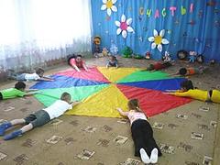
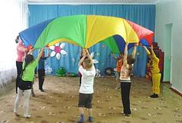
Способы и средства педагогической деятельности

Slide 10
Стили общения
Демократический стиль - основан на взаимопонимании и взаимодействии в ходе воспитания, когда воспитатель совместно с детьми обсуждает все проблемы коллектива, деятельность которого строится на свободе мышления, инициативе, творческом отношении к работе, стремлении проявить свои возможности и способности.

Slide 11
Дружеские отношения - это стиль взаимоотношений педагога с воспитанниками на основе взаимоуважения и требовательности. Этот стиль позволяет педагогу видеть перспективы развития личности каждого воспитанника, учитывая его индивидуальные особенности применять меры поощрения и наказания. Этот стиль очень близок к предыдущему, он создаёт условия для перехода от официальных отношений к дружеским, сохраняя при этом в нужные моменты определённую дистанцию между педагогом и воспитанниками.

Slide 12
Общение-дистанция - этот стиль достаточно распространён, использование его оправдано в тех случаях, когда необходимо предъявить официальные требования к воспитанникам, или потребовать от них выполнения определённых условий. Но нельзя злоупотреблять этим стилем это может привести к отчуждению воспитанников, к излишней официальности взаимоотношений. Этот стиль больше подходит к учебному процессу, чем к воспитательному.

Slide 13
Стиль запугивания - основан, как правило, на стремлении самоутвердиться таким путём, ограничивая тем самым активность воспитанников, их инициативность.

Slide 14
Стиль высокомерия - как правило, этим стилем пользуются неопытные педагоги или люди, неверно понимающие свой статус, не верящие в свои силы, поэтому они пытаются поставить воспитанников в позицию «подчинённого». Если педагог вовремя не откажется от этого стиля, между ним и воспитанниками возникнут трения, конфликты.

Slide 15
Как видно, первый и второй стили общения могут обеспечить педагогу эффективные результаты в воспитании, третий стиль рекомендуется использовать лишь при необходимости, четвёртый и пятый стили в его работе не должны использоваться вообще.

Slide 16
Педагогическое общение
а) взаимное влияние индивидов друг на друга;
б) обмен информацией;
в) отношение одной личности к другой;
г) влияние одного человека на другого;
д) сопереживание друг другу;
е) взаимопонимание.

Slide 17
Для успешного общения необходимо:
1-глубоко изучить свои индивидуальные психологические и нервно-типологические качества;
2-изучить основные причины конфликтных ситуаций, возникающих в ходе общения с детьми, их родителями и коллегами;
3-ознакомиться с основными требованиями к себе со стороны педагогического коллектива, родителей ;
4 - корректировать свою деятельность с учётом результатов самоанализа, постоянно совершенствуя свои профессиональные качества и навыки.

Slide 18
Характеристика позиций педагога
По отношению к ученикам, их родителям и коллегам педагог может занимать три вида позиций.
Авторитарная позиция - характеризуется повышенной требовательностью, неуступчивостью, приказным тоном.
Демократическая позиция - отличается взвешенностью, стремлением к разумному компромиссу, сознательному решению проблем.
Либеральная позиция - характеризуется повышенной эмоциональностью, быстрой сменой настроения и мнений.

Slide 19
Позиция - стиль
Родительская позиция
Авторитарный стиль
Родительская позиция
Авторитарный стиль
Взрослая позиция
Демократический стиль
Детская позиция
Либеральный стиль

Slide 20
Когда возникает конфликт?
Конфликт возникает в том случае, когда нарушается взаимодействие между участниками общения. Конфликты могут быть простые и сложные, открытые, закрытые и скрытые.

Slide 21
Чтобы устранить конфликт:
необходимо изменить позицию (стиль). Для этого педагогу рекомендуется:
лучше узнать свои психологические особенности, в частности, те, которые проявляются в ходе общения и приводят к конфликтам (стеснительность, рассеянность, заикание, неумение настоять на своём и др.);
подчинить свои способности интересам педагогического общения, используя для этого различные средства урегулирования конфликта;
шире использовать актёрское мастерство, мимику, жесты и пантомимику.

Slide 22
Повышение педагогического мастерства
Воспитатель, осуществляя педагогическую деятельность, одновременно играет различные роли: член педагогического коллектива, методического объединения, член творческой группы, методического совета и др.

Slide 23
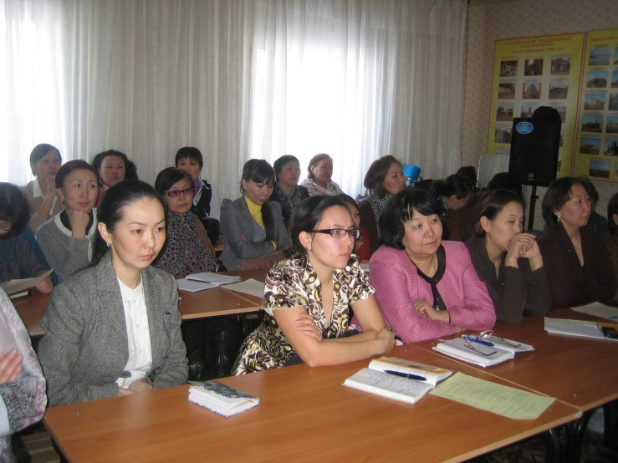
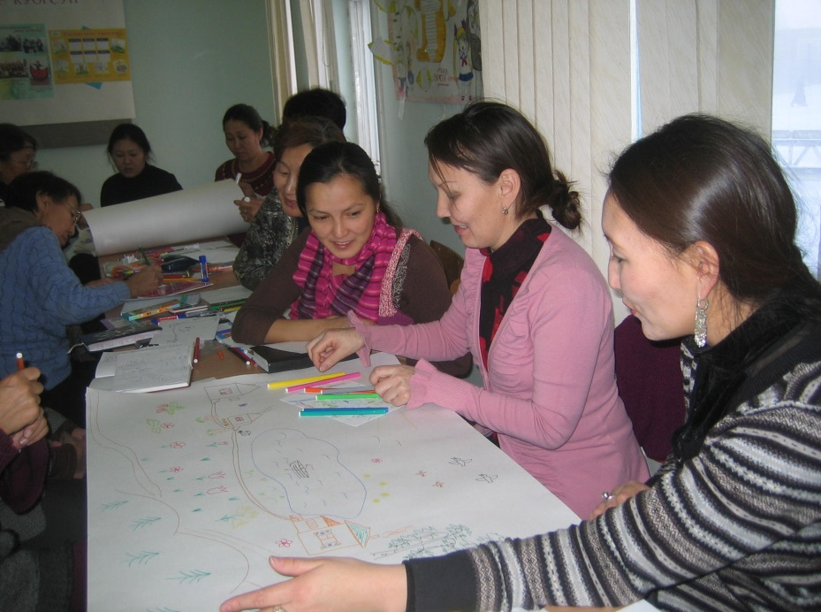
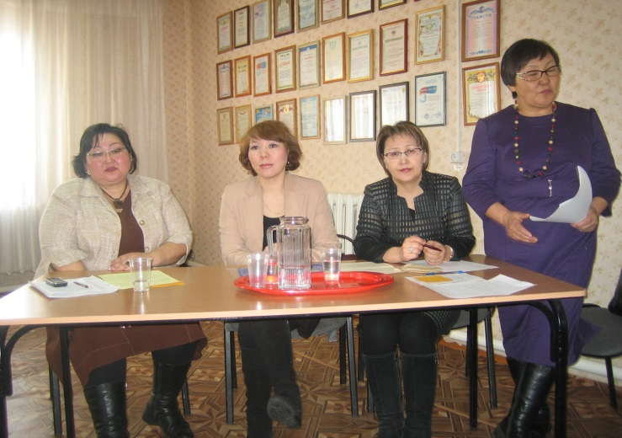
Повышение педагогического мастерства

Slide 24
Формы повышения педмастерства
• семинары-практикумы, мастер – классы, ПК, переподготовка, аспирантура, магистратура;
• взаимопосещаемость как внутри детского сада, так и за его пределами;
• участие в профессиональных конкурсах внутри ДОУ, города (улуса), республики, РФ;
• участие в научно-практических конференциях в качестве активных участников, а не пассивных слушателей (доклады из опыта работы, организаторы мастер-классов), грантах.

Slide 25
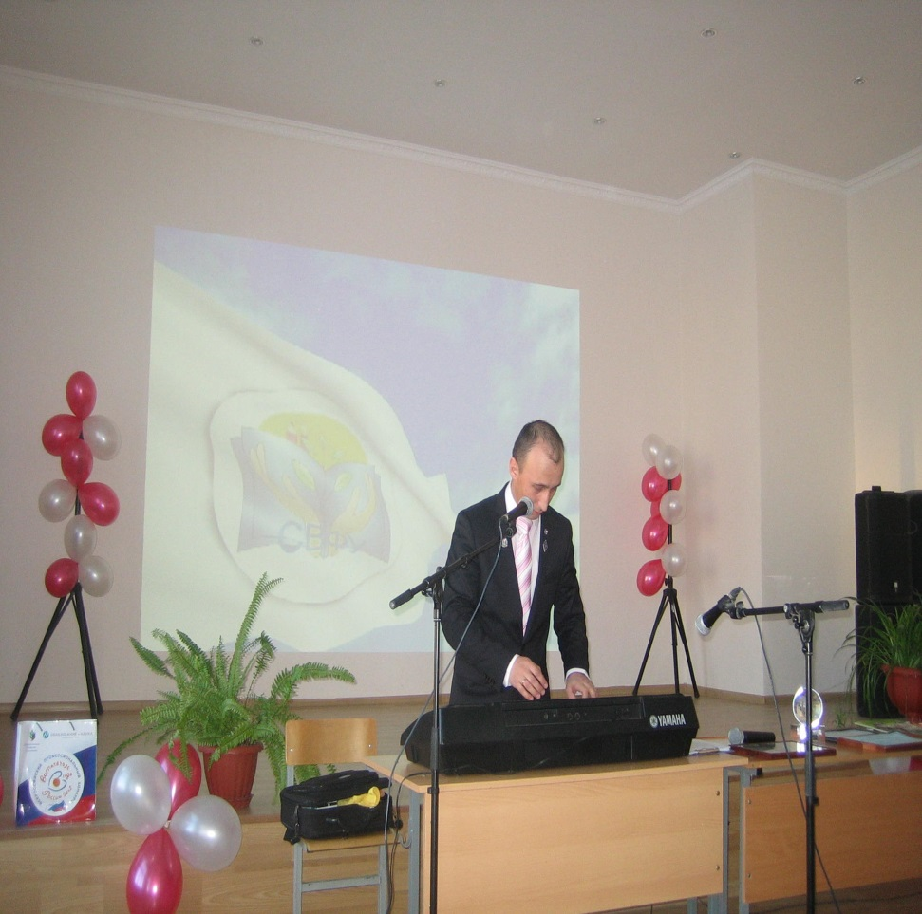
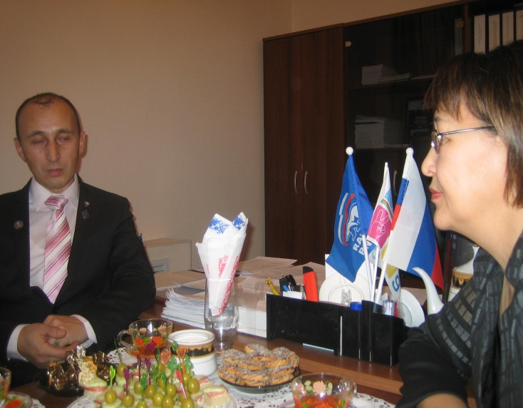
Воспитатель года 2013

Slide 26
Журналы педагогического мастерства

Slide 27
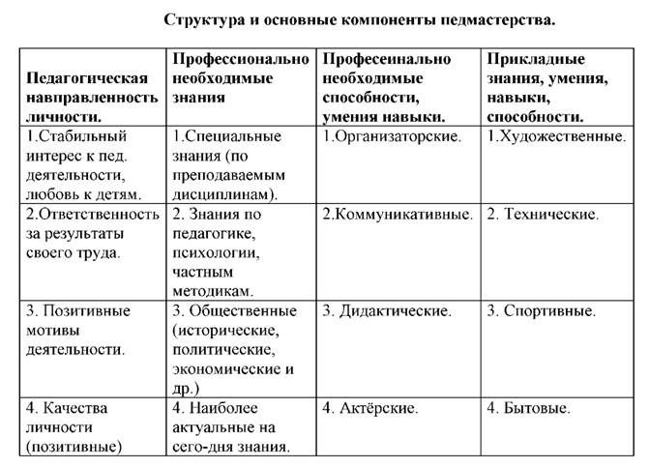

Slide 28
А.С. Макаренко: «Не может быть хорошим воспитатель, который не владеет мимикой, который не может придать своему лицу необходимого выражения или сдержать свое настроение. Воспитатель должен уметь организовывать, ходить, шутить, быть веселым, сердитым. Воспитатель должен себя так вести, чтобы каждое его движение воспитывало, и всегда должен знать, что он хочет в данный момент и чего не хочет»

